Slide 1









Hasil Presentasi Gambar sel Tumbuhan dan Hewan
prensentation by kelompok 2 THP A

Slide 2


anggota kelompok
Selvi 2114051001
Putri Zhafira Azzahra 2114051003
Naomi Azzahra 2114051005
Gracela Natalie 2114051007
Riani Sakinah Salsabila 2114051009

Slide 3

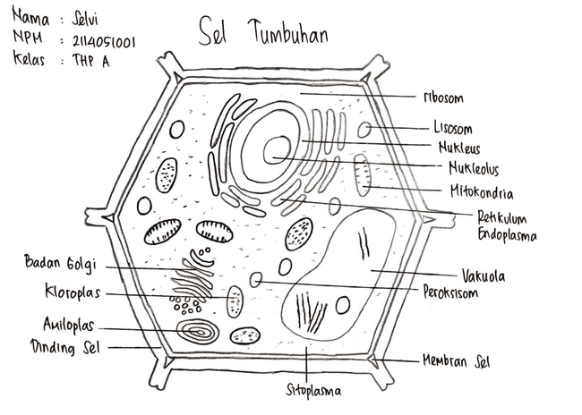
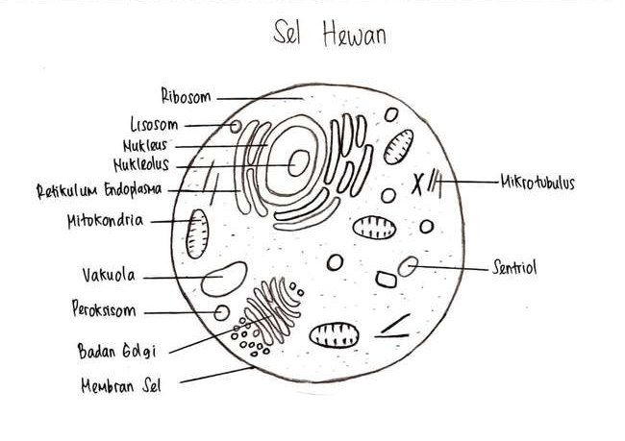
gambar dari Selvi

Slide 4

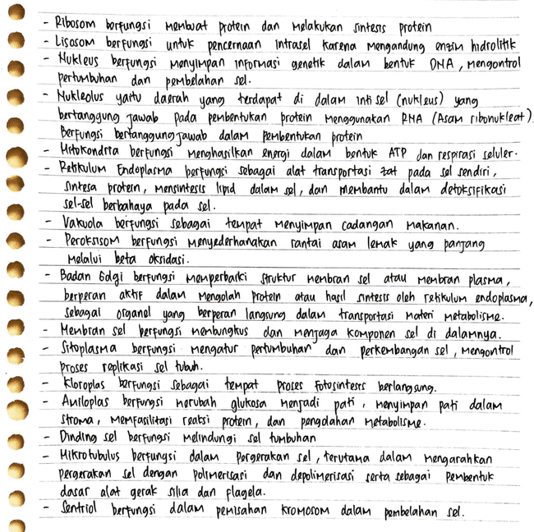
fungsi organel sel

Slide 5
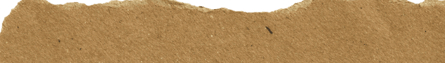
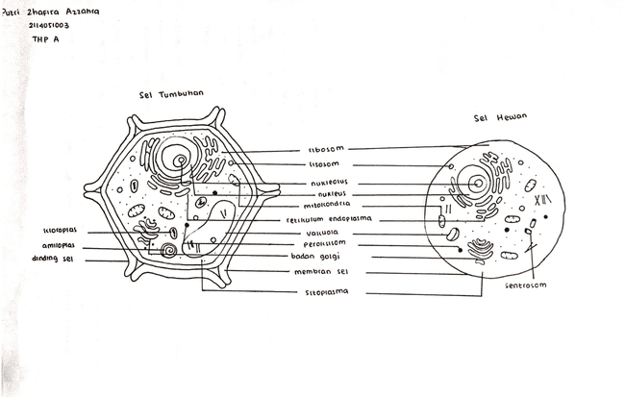
Gambar dari Putri Zhafira Azzahra

Slide 6

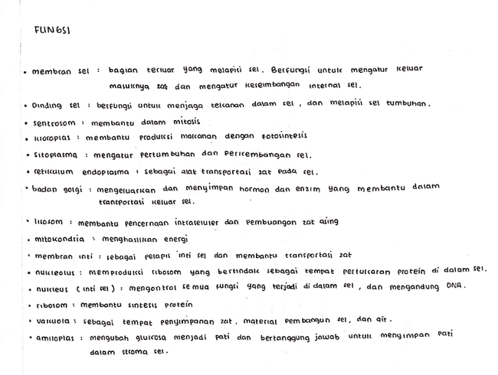
Fungsi dari organel sel

Slide 7

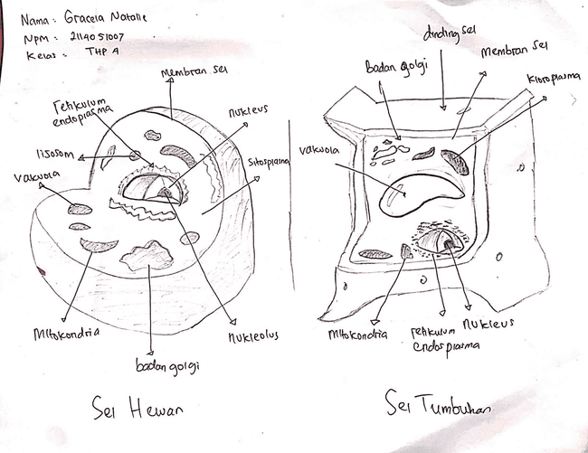
Gambar dari Gracela Natalie

Slide 8

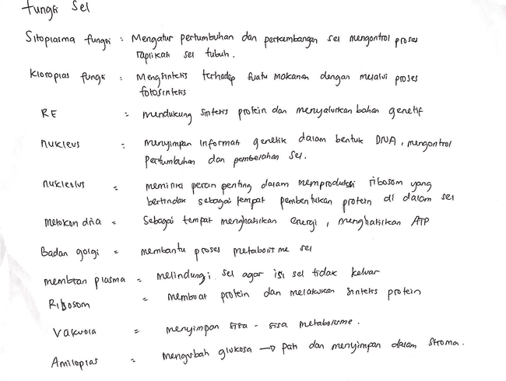
fungsi organel sel

Slide 9

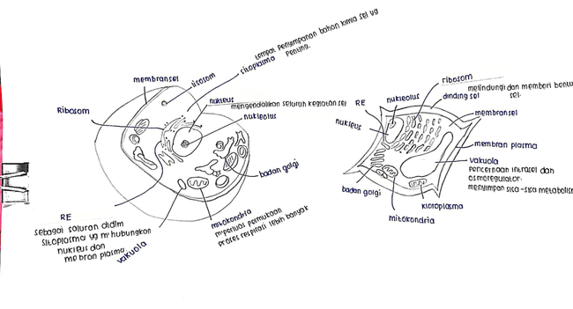
Gambar dari Naomi Azzahra

Slide 10
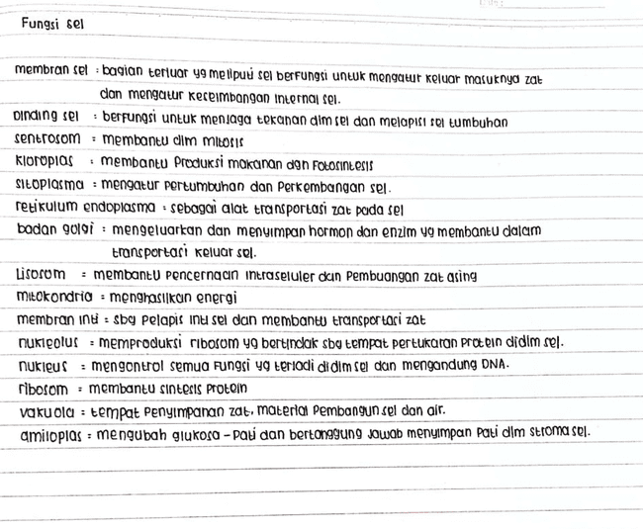
fungsi organel sel

Slide 11
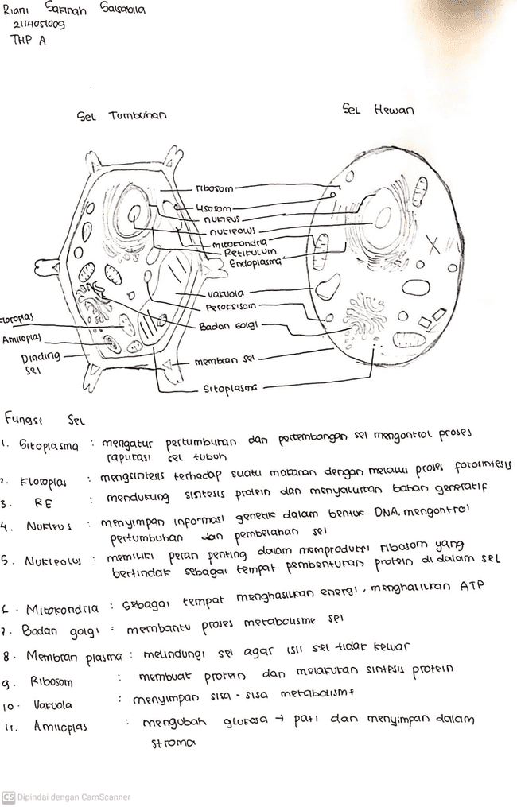
Gambar dan Fungsi organel sel
Riani Sakinah Salsabila

Slide 12
TERIMA KASIH

